Slide 1

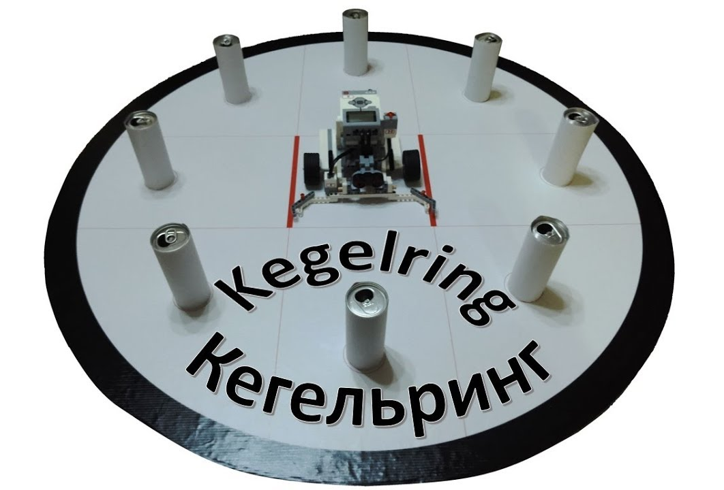
Сабақ тақырыбы:
КЕГЕЛЬРИНГ

Slide 2

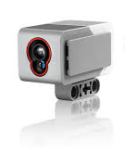
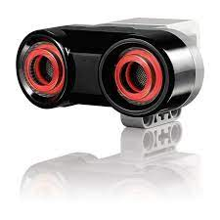
Сабақ мақсаты:
4.5.1.2 ультрадыбыс датчигін қолдану
4.5.1.1 түс датчигін қолдану

Slide 3

Бүгінгі үйренетініміз:
  кегельринг туралы түсінік;
  жарыс ережесі.

Slide 4

Кел, ойланайық!
«Кегельринг» сөзі таныс па?
Pоботтар арасындағы жарыс туралы не білесің?

Slide 5
Біз жарыстың алуан түрі болатынын білеміз. Мысалы, спорттық жарыстар және ғылыми жоба, олимпиадалар т.б. жарыстардың түрлері өте көп. Кез келген жарыстың мақсаты – жеңімпазды анықтау. Сол сияқты роботтар арасында да жарыстар болады. Робототехникадағы жарыстардың бір түрі кегельринг деп аталады. Бұл жарыстағы роботтың мақсаты – сақина шеңберінен (ринг) кегельдерді аз уақыт ішінде итеріп шығару Кегельрингке қатысу үшін робот ультрадыбыс және түс датчиктерімен жабдықталады.

Slide 6

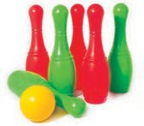
Кегель – кегельрингтегі міндетті атрибуттардың бірі. Кегельге салмағы аз, көлемі шағын белгілі бір заттарды қолдануға болады. Мысалы, шырыннан босаған қаңылтыр ыдыстар, боулинг ойынында пайдаланатын ойыншықтар, легодан құрастырылған бағандар т.б. Ең бастысы, заттар тұрақты және түс датчиктері оларды анықтай алатындай болу керек.
Кегель ретінде пайдалануға болатын заттар

Slide 7
Кегельрингтің бірнеше түрі бар: – кегельдердің түстерін тану ойыны (белгілі бір түстегі кегельдерді ғана ығыстырып шығару керек); – кегельдің орналасқан жерін тауып, ығыстыру ойыны және т.б.

Slide 8
Жарыс ережесі
Робот рингте орналасқан барлық кегельді аз уақыт ішінде оның сыртына итеріп шығару қажет.
Роботты рингтің ортасындағы орынға орналас -тырады.
Рингтің шекара сызығынан 12–15 см қашықтықта 8 кегель қойылады.
Робот кегельді қара сызықтың сыртына шығарып тастаса, төреші кегельді итерілді деп есептеп, рингтен шығарады

Slide 9
Сұрақтарға жауап берейік
Кегельринг дегеніміз не?
Кегельринг жарысының қандай шарттарын білесің?
Кегель ретінде нені пайдалануға болады?
Робот рингтің қай жеріне орналастырылады?

Slide 10
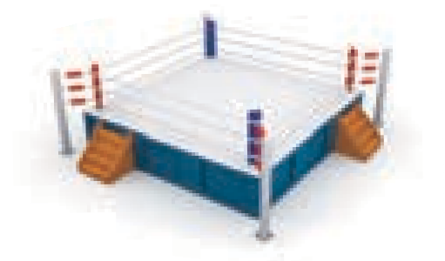

ТАПСЫРМА
Бокс алаңы мен кегельринг өткізетін алаңның ұқсастығы мен айырмашылығын салыстыр.

Slide 11
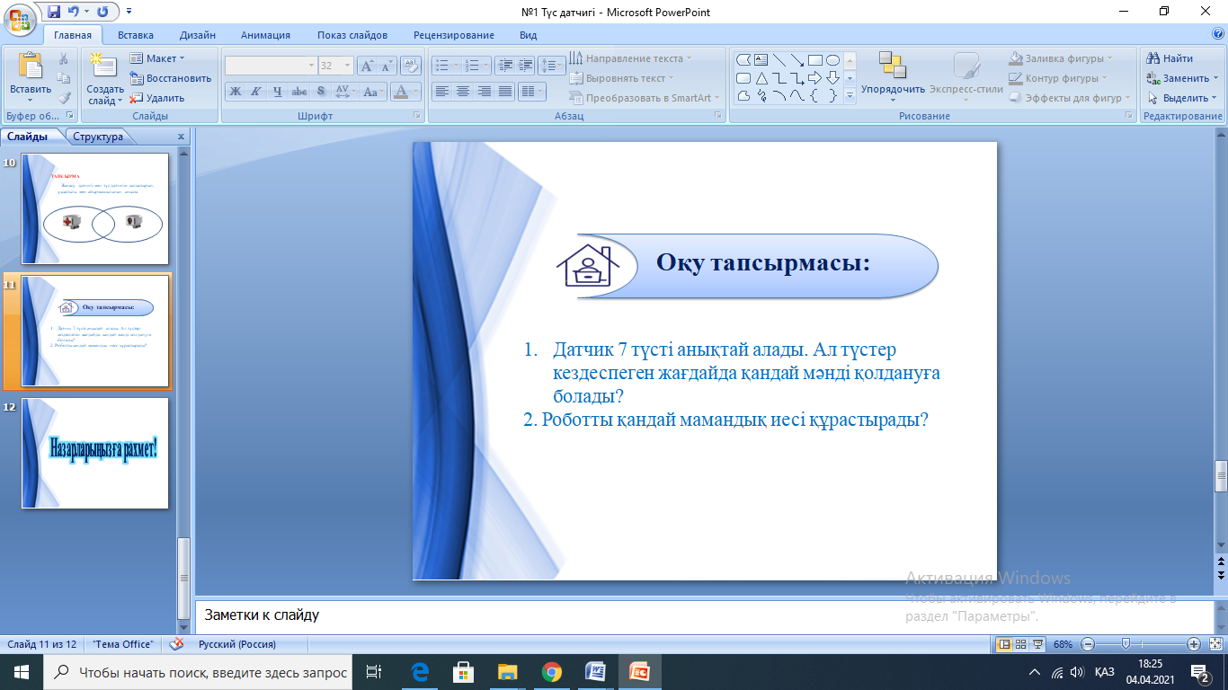
Болашақта қандай мамандарды роботтар алмастыруы мүмкін? Интернеттен іздестіріп, хабарлама жаз.

Slide 12
Назарларыңызға рахмет!

